Slide 1
Ako by vyzerala karanténa
v 90. rokoch
20. storočia?
Ema Horovčáková 1.G

Slide 2
KARANTÉNA
S týmto pojmom sa stretol každý z nás.
Už teraz hovoríme ako sa počas karantény doma nudíme. Je 21. storočie a máme kopec možností ako ten voľný čas môžeme stráviť. No, ale v takých 90. rokoch 20.storočia by sme si seriály na Netflixe, HBO GO pozerali asi ťažko. A to nehovorím ako by sme instagramovali, chatovali a pod.
Ako by to vyzeralo v 90. rokoch 20. storočia?

Slide 3
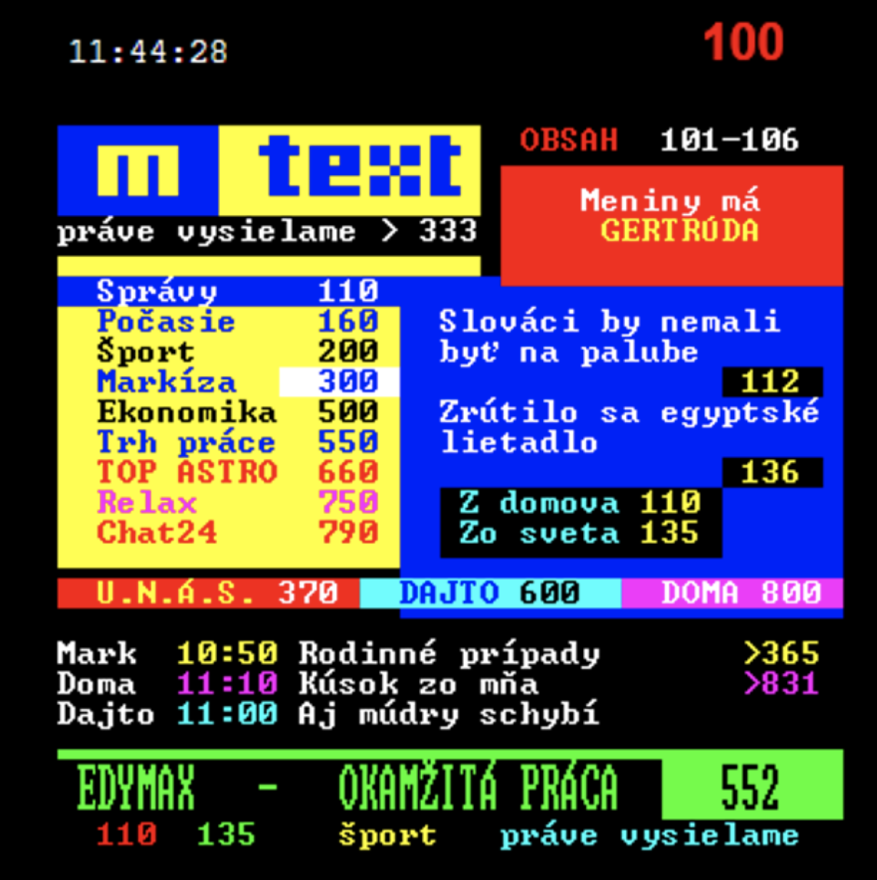
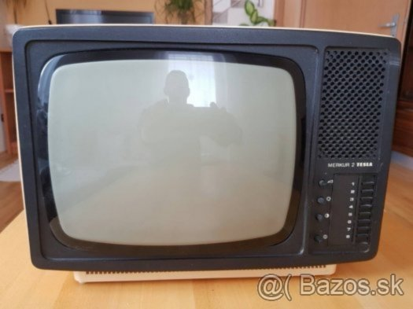
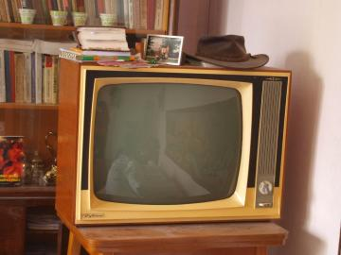
Jediný zdroj informácií by boli tie dve až tri televízne stanice, medzi ktorými by sme neustále prepínali a všade by bolo to isté.
Namiesto Google teletext

Slide 4
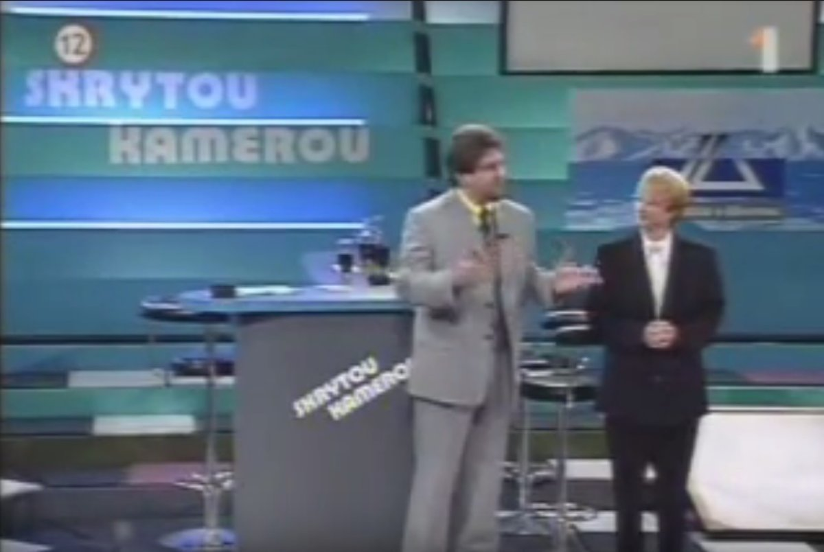
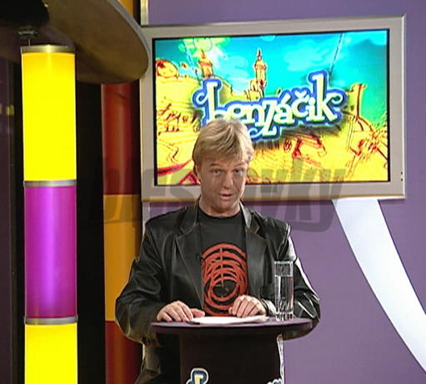
Pozerali by sme na Joža Pročka, Vacvalovú s Andrásym a Bonzáčika.
Vacvalová, Andrásy
Koleso šťastia s Jožom Pročkom
Bonzáčik

Slide 5
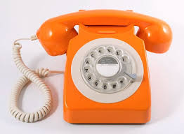
Keď by sme volali cez pevnú linku nejakej kamoške (kamošovi, frajerke/frajerovi...), museli by sme dúfať, že to zdvihne tá správna osoba a nie niekto z rodiny. Alebo nebodaj, aby nemali dva aparáty, lebo by mohli váš rozhovor odpočúvať celé rodinné klany.
A zároveň dúfať, ak by nám niekto volal, tak aby sme neboli akurát v kúpeľni, ale mohli odpovedať. ​

Slide 6
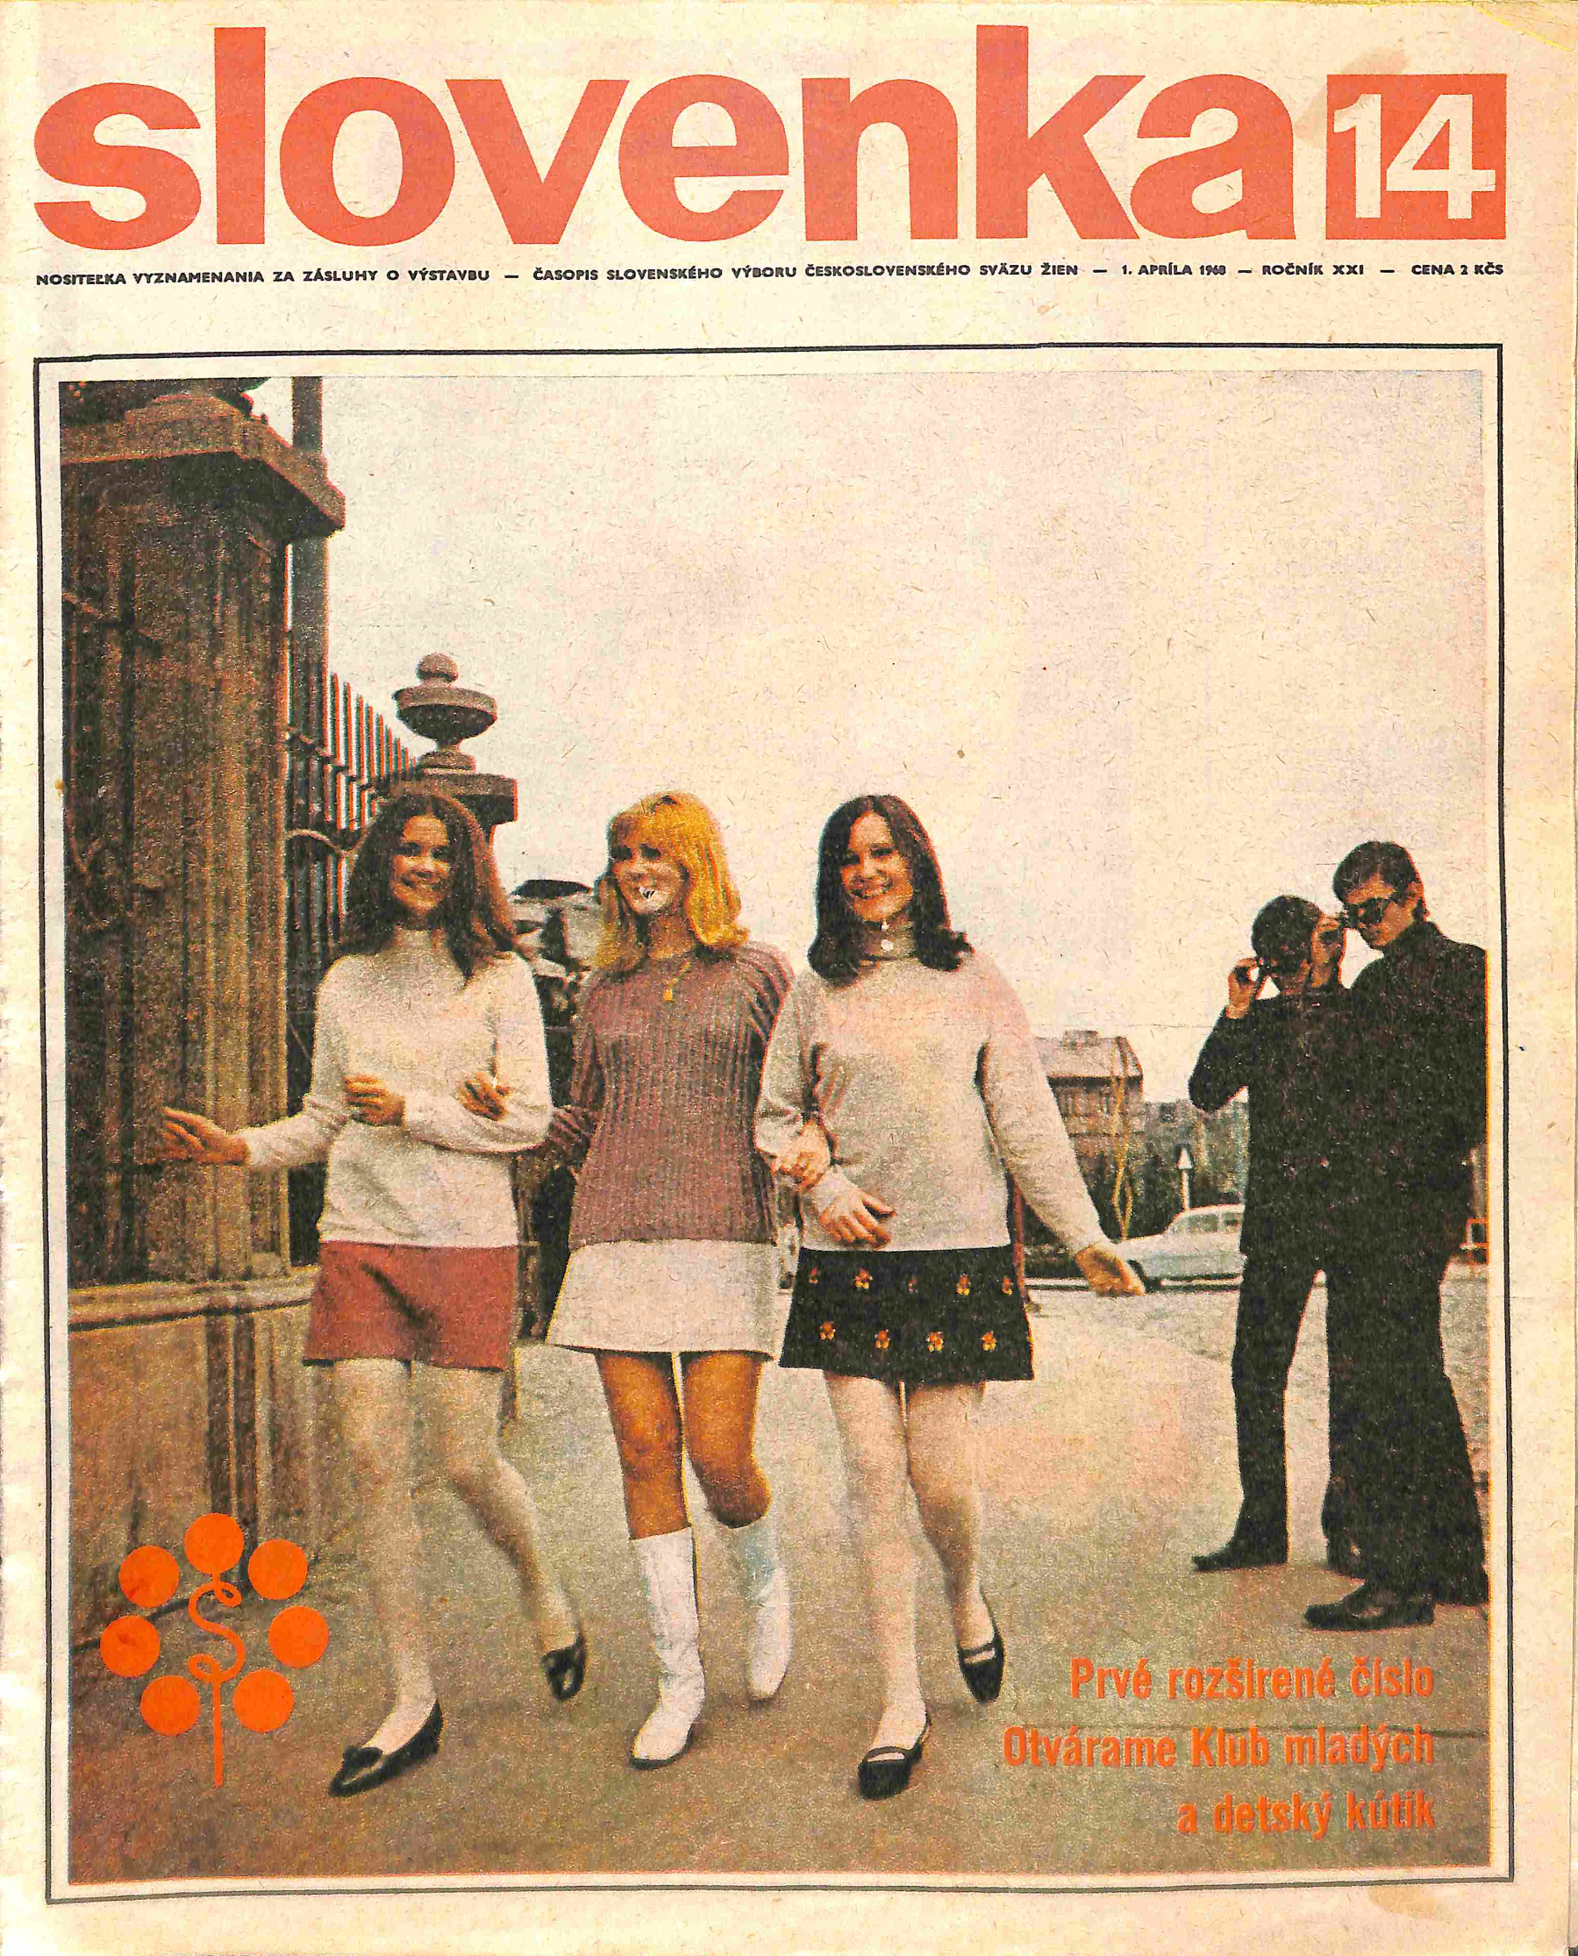
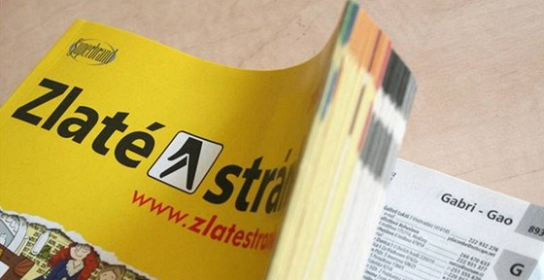
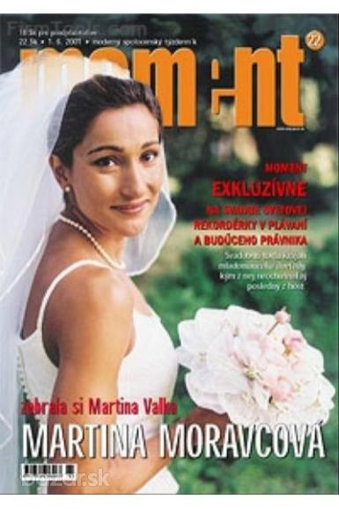
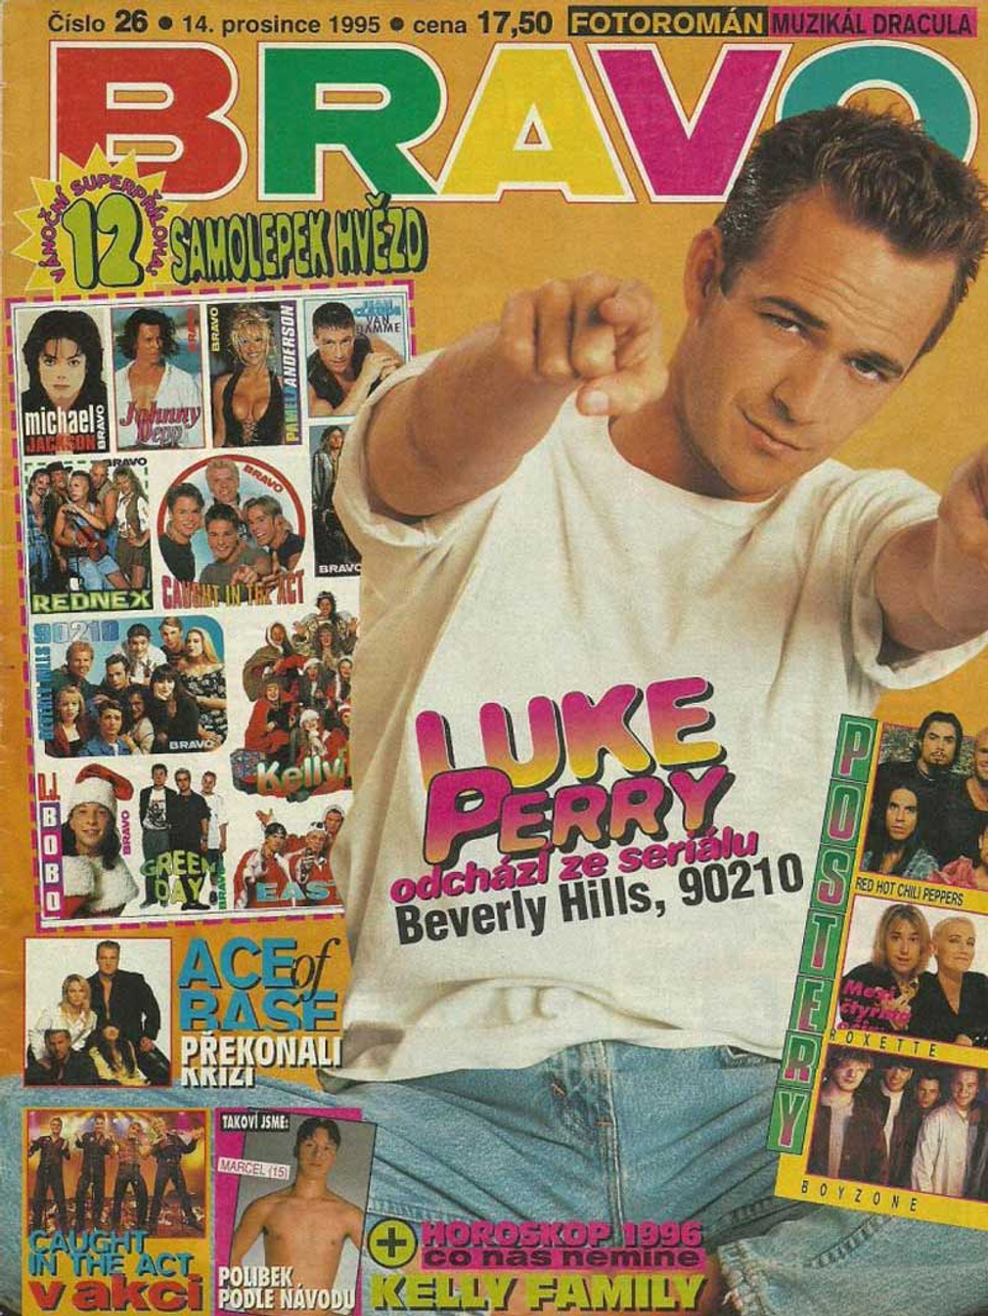
Knihy by boli prečítané všetky. Aj zlaté stránky aj návod k vysávaču.
Bravíčka, obdobné časopisy by boli taktiež kompletne prečítané. Naspamäť by si poznal aj mená redaktorov.

Slide 7
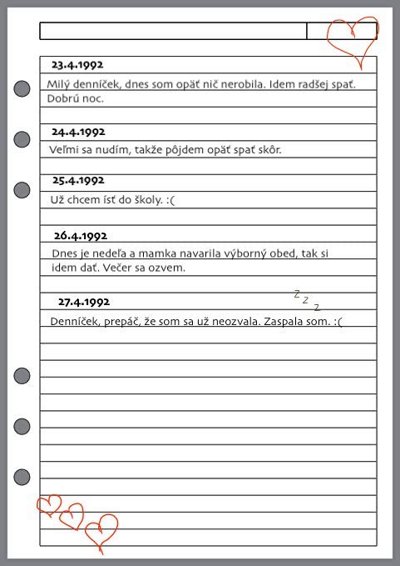
Voľný čas by sme si vypĺňali písaním denníka. V karanténnom období by vyzeral asi nasledovne:

Slide 8
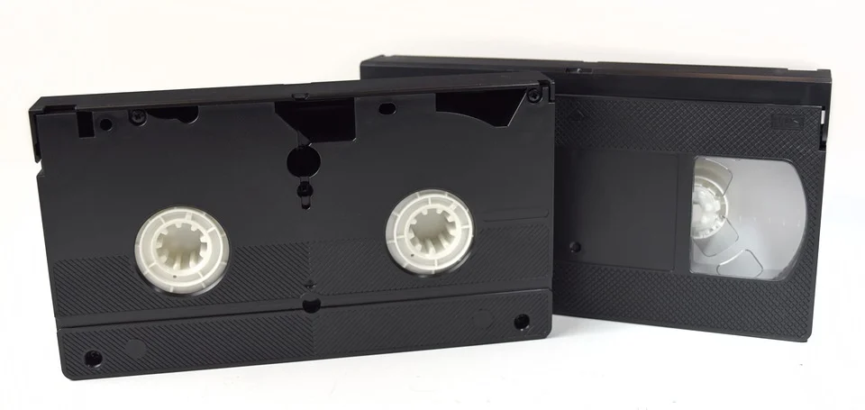
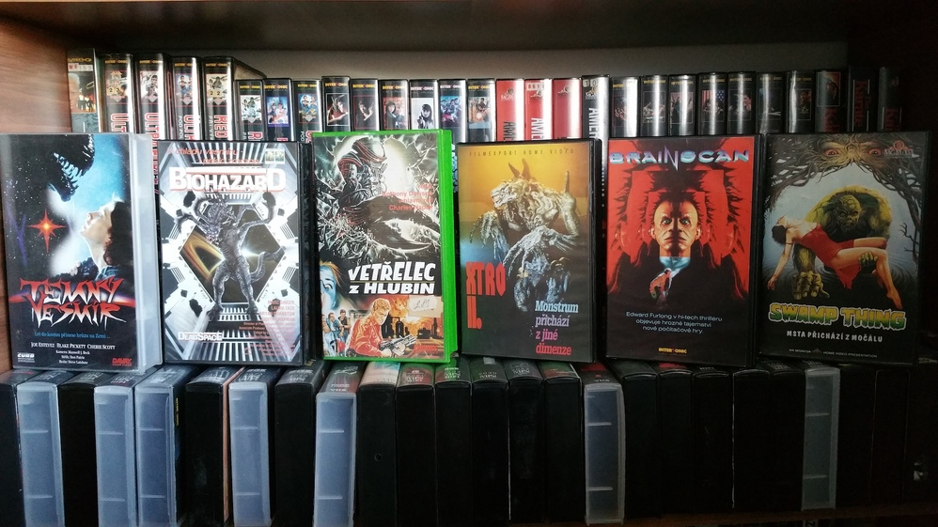
Keď v televízii nič poriadne nedávali, mohli by sme si vybrať jeden z tých max. 25 filmov, ktoré by sme mali doma na VHS-kách nekvalitne nahraté z káblovky.

Slide 9
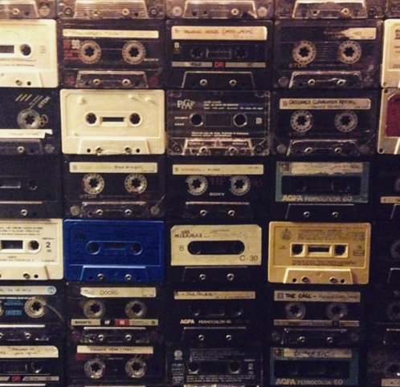
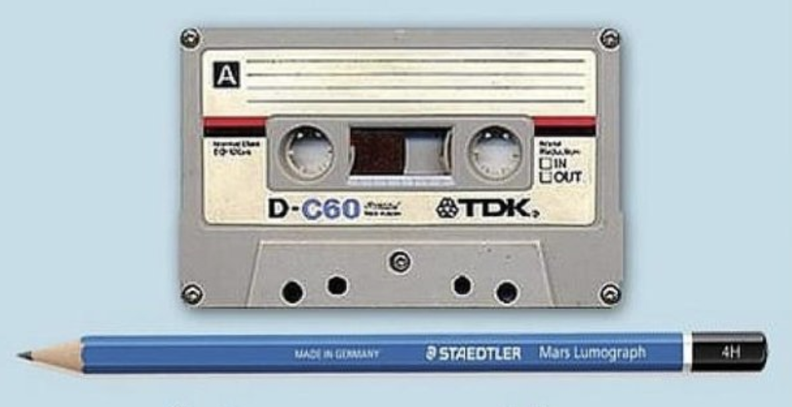
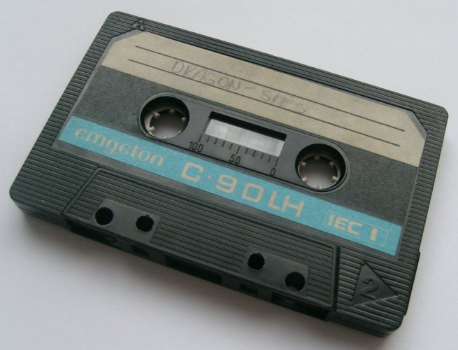
Čas by sme si krátili počúvaním
obľúbenej pesničky, ktorú by sme mohli stále dookola počúvať len na kazetkách. Neexistovalo však žiadne tlačidlo REPLAY, a tak by sme ich museli pretáčať ručne.

Slide 10
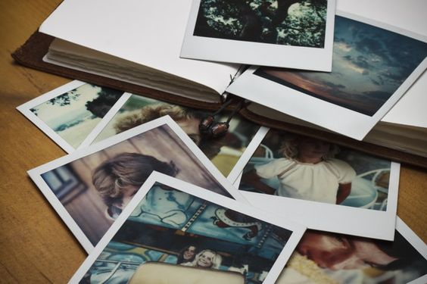
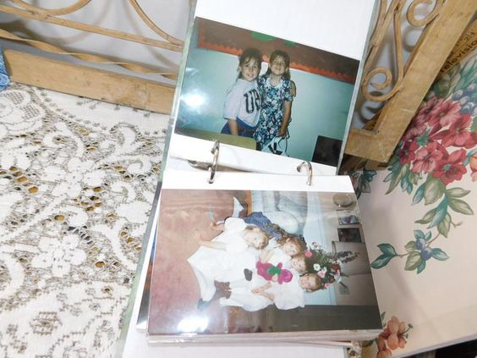
Fotoalbumy by sme mali poprezerané odpredu, odzadu, zdola aj zhora.

Slide 11
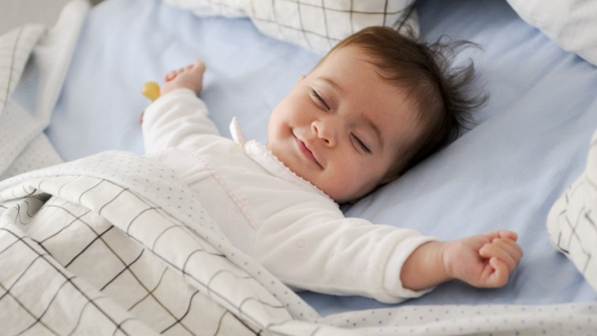
Spali by sme. Spali by sme veľmi veľa. Ale to vlastne robíme aj teraz.

Slide 12
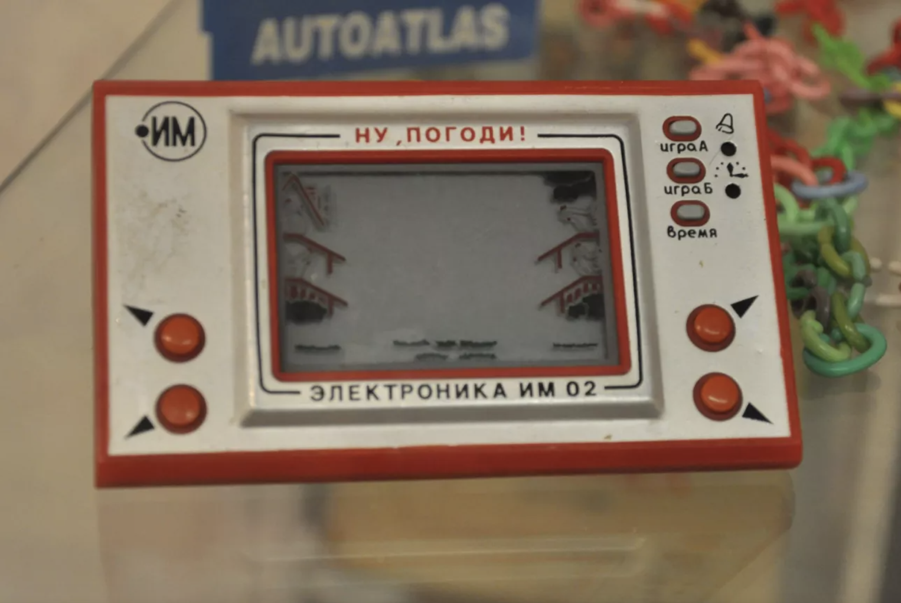
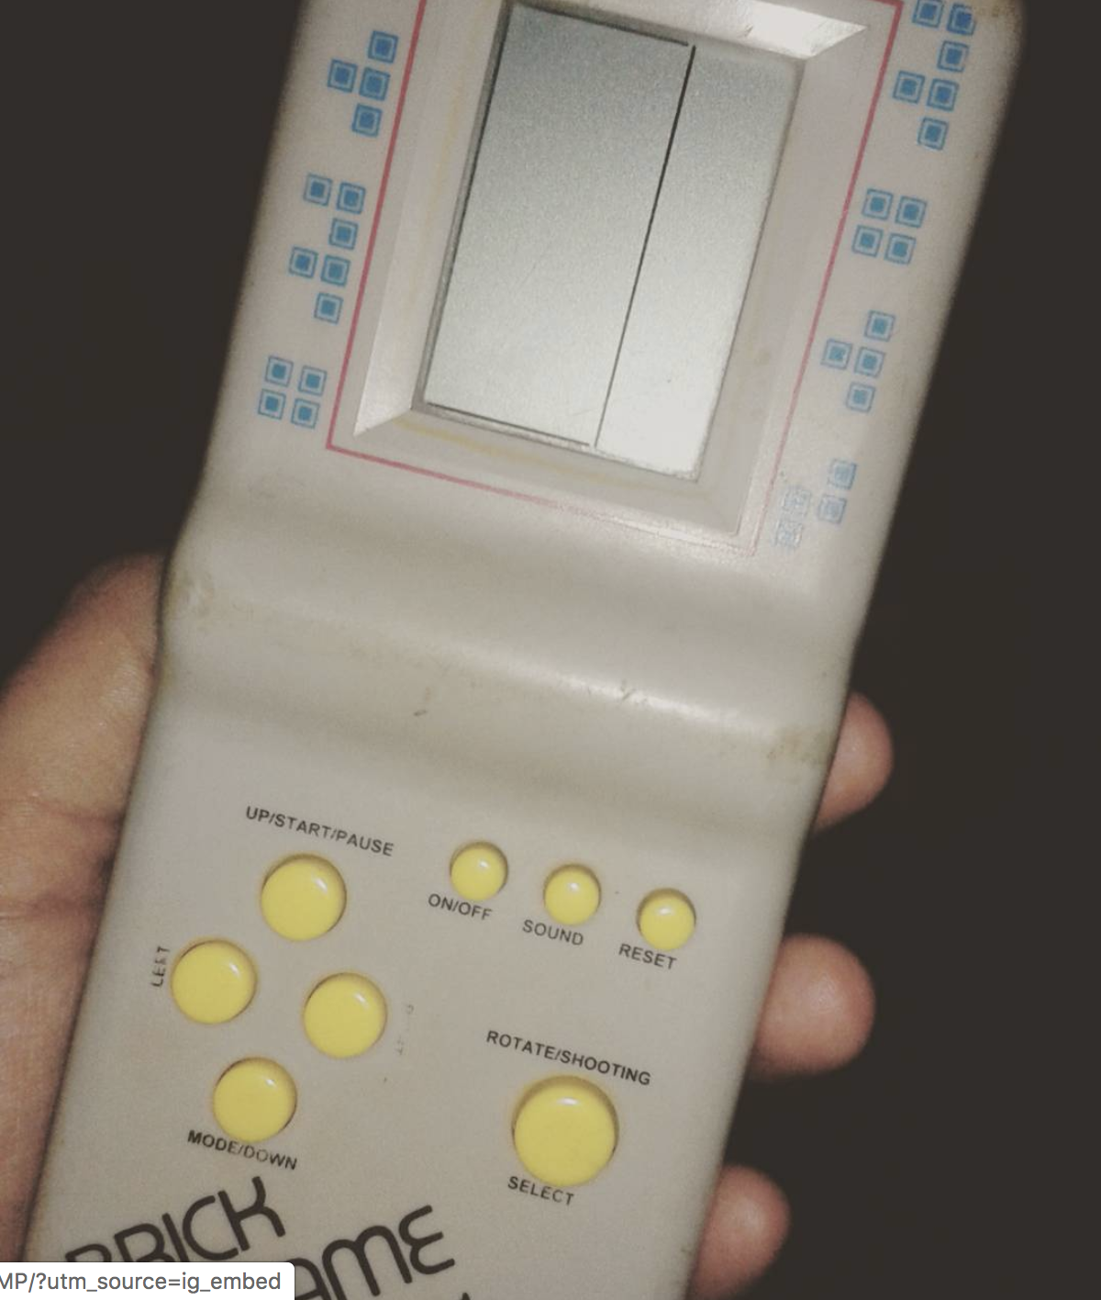
Tí šťastnejší, ktorí by už mali videohru z trhoviska, tak by „drtili“ strieľanie kačíc.
Nudu by sme zabíjali aj hrou, ktorej takmer nikdy nedošla baterka...

Slide 13
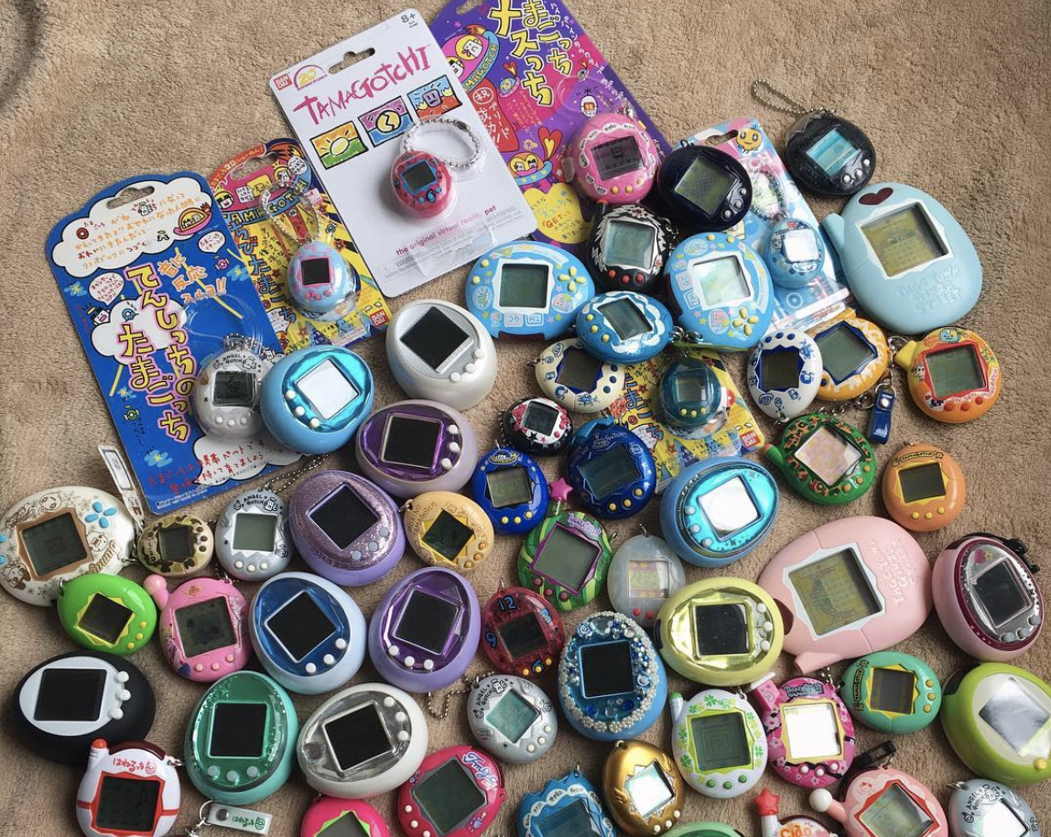
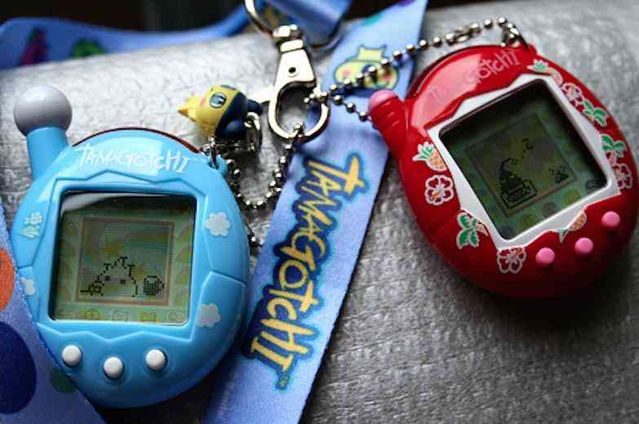
Starali by sme sa o svojho tamagočiho.

Slide 14
Ďakujem
za
pozornosť

